Slide 1
Weebly
Mrežni servis

Slide 2
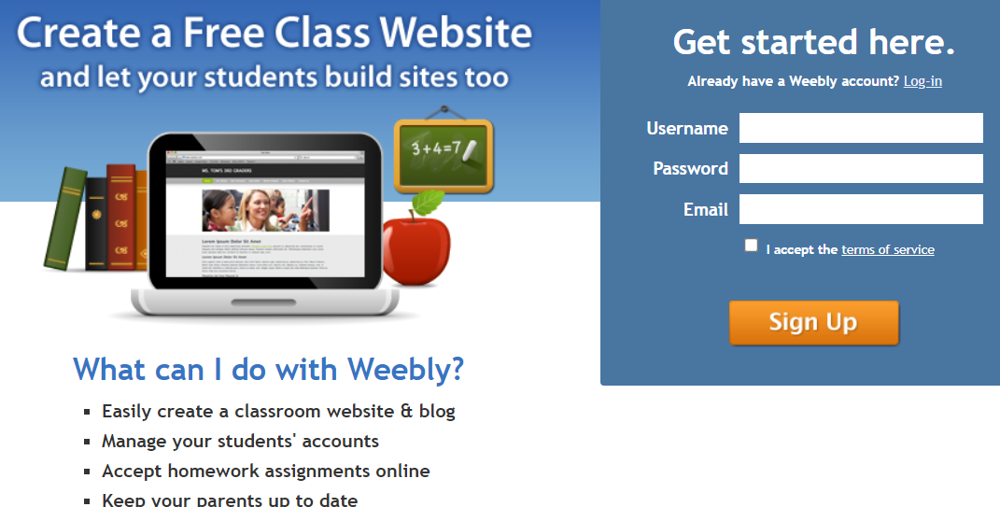
Kako započeti koristiti servis Weebly?
1.Korak:
Upiši u tražilicu: Education Weebly
Ili upiši URL adresu: https://education.weebly.com/
Zatim se treba registrirati,
otvorit će se prikaz kao na slici:
Zašto koristiti edukacijsku verziju?
Zato što nemamo 16 godina da bi mogli koristiti punu verziju.

Slide 3
2. Korak: a) Popunite podatke (desni prozor)
c) Zatim kliknite na Sign up
b) Prihvatite uvjete pružanja usluge stavljanjem kvačice ispred.

Slide 4
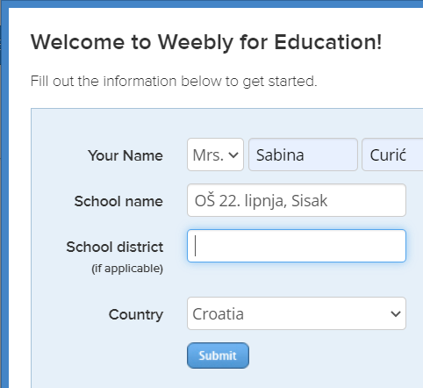
3. Korak (može se i preskočiti)
Treba unijeti:
svoje ime (Mr.= gdin., Mrs.=gđa)
ime škole
te zemlju (Croatia)

Slide 5
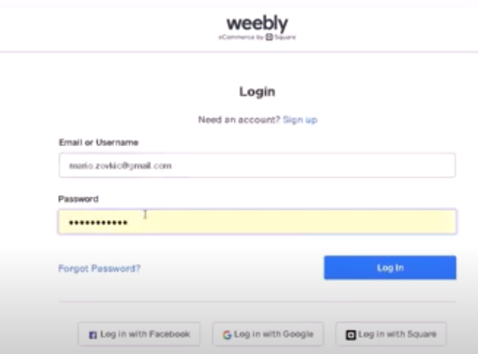
Što nakon registracije?
1. Korak: Prijaviti se
unosom svojih podataka:
E-mail adresa
Lozinka (koju ste si odabrali)
Klik na gumb Log in

Slide 6
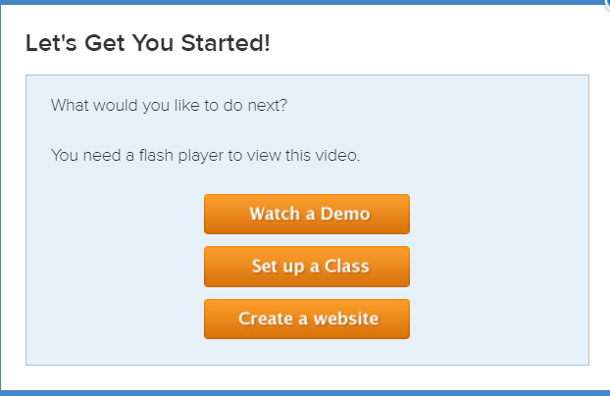
Što će nam se ponuditi? (To preskočiti)
Prijevod:
Pogledaj demo (za gledanje videa potreban je Flasch Player)
Dodaj razred
Izradi stranicu

Slide 7
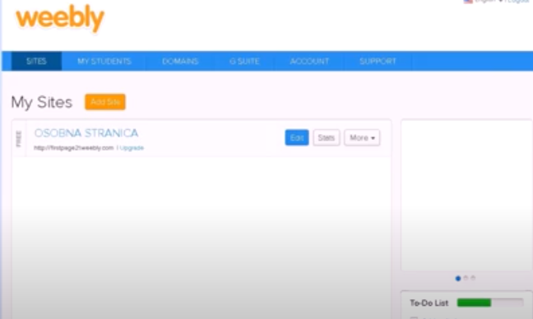
Što nakon prijave?
Nakon što smo se prijavili pojavit će nam se sučelje Weeblya
(koje je vrlo jednostavno)
Zatim je potrebno kliknuti na ADD SITE
(= dodaj stranicu)
Nakon toga ponudit će se
razni predlošci

Slide 8
Odaberi temu (Choose theme)
Treba odabrati neki izgled (template) koji nam se sviđa.

Slide 9
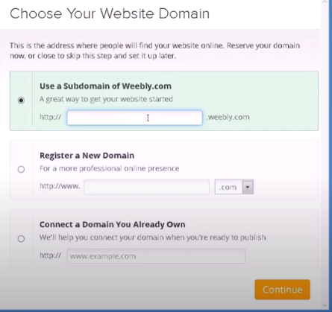
Odaberi 1. opciju
Za tu stranicu možemo:
1. koristiti poddomenu Weeblya (ove stranice)
2. registrirati novu domenu
3. ili spojiti domenu (koju već imate) sa ovom stranicom

Slide 10
Upišite u prazno polje
npr.:
svoje ime i prezime
kao markomarkovic
ili neki drugi naziv
(ovdje je za primjer otvoriprozor)
te kliknite na gumb CONTINUE
markomarkovic

Slide 11
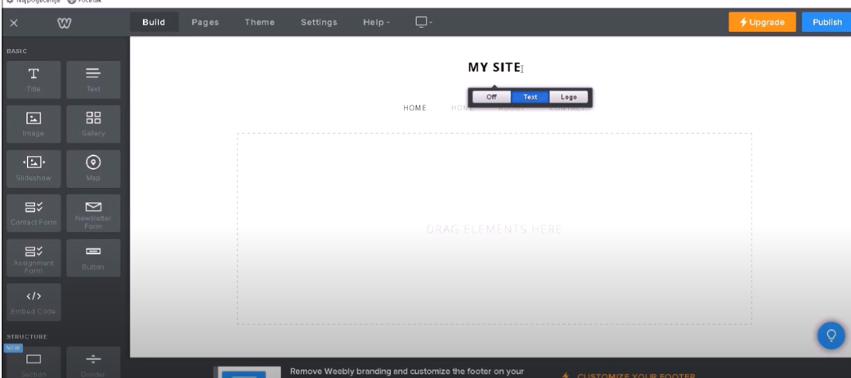
Promijenite naslov stranice
npr. u OSOBNA STRANICA ( umjesto My Site)

Slide 12
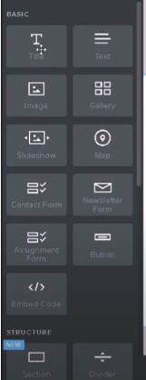
Dodavanje različitih elemenata na stranicu
S lijeve strane ponuđeni su različiti elementi koje treba „dovući” (npr. Tekst, audiozapise, videozapise, slike … )
VAŽNO!
Treba paziti na autorska prava, tj. smijemo li objaviti fotografiju ili videozapis s YouTube-a.
Tekst Galerija Audiozapisi
. . . . .
Slika Videozapisi Link na YouTube

Slide 13
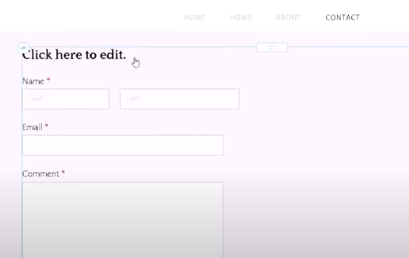
U podstranici KONTAK možete …
… ubacite li element KONTAKT FORM (da Vas netko može kontaktirati e-mailom)
Dobit ćete ovakav prikaz →
(da korisnik stranice samo popuni ponuđeni obrazac:
ime., prezime, e-mail adresu, komentar i treba kliknuti na gumb SUBMIT)
(U vaš poštanski sandučić stići će elektronička pošta (mail) od korisnika stranice.)

Slide 14
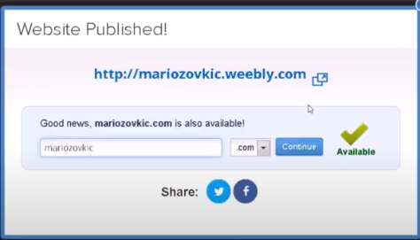
Objava
Nakon što uredimo stranicu potrebno je kliknuti na gumb PUBLISH
xxxxxxxxxxxxx
xxxxxxxxxx
xxxxxxxxxxxx

Slide 15
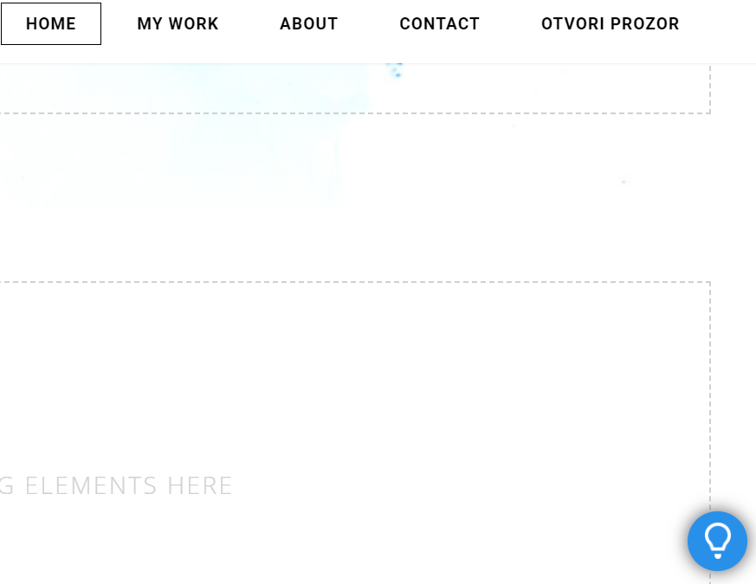
Još malo o Weebly-u
Kliknite na žaruljicu i dobit ćete upute:

Slide 16
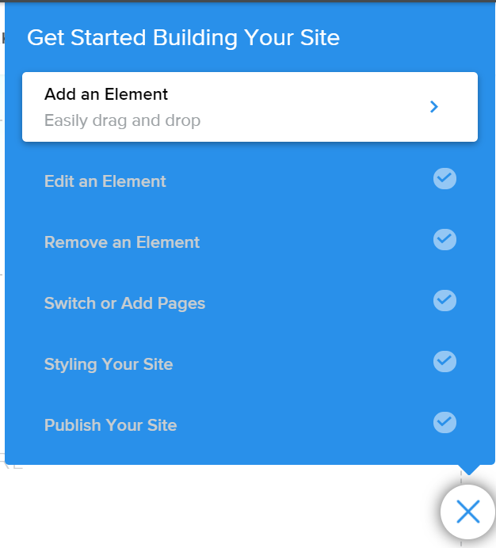
Otvara se ovakav prikaz (nakon klika na žaruljicu dobivate upute za rad):
Izaberite što želite da vam se prikaže:
Započnite s izradom vaše web stranice
Dodaj element
Uređivanje elementa
Ukloni element
Prebacivanje ili dodavanje stranice
Oblikovanje vaše web stranice
Objava vaše web stranice

Slide 17
Hvala na pažnji!
To su bile najosnovnije mogućnosti!
Vaš zadatak je dalje istražujete sami!

